Slide 1

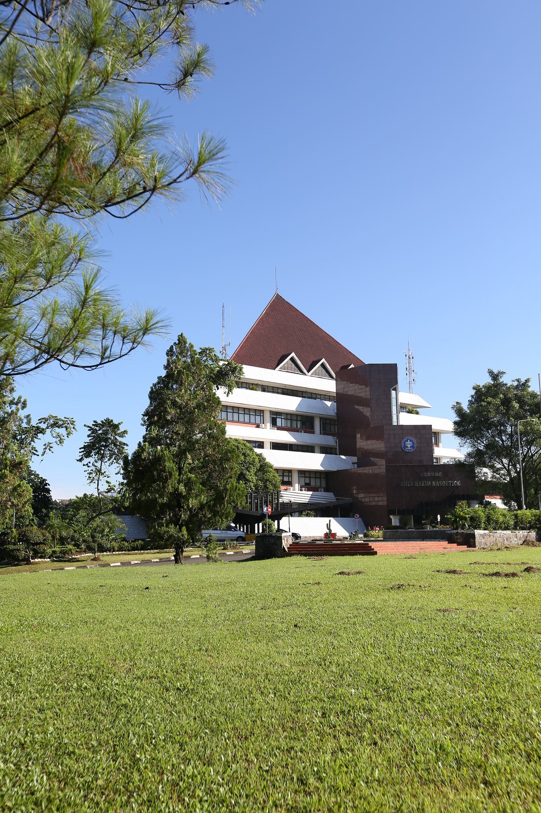
Divisi Matematika Komputasi
Program Studi S1 Matematika
Departemen Matematika
PREDIKSI JUMLAH HOTSPOT DI KALIMANTAN DENGAN METODE REGRESI PROSES GAUSSIAN BERDASARKAN INDIKATOR IKLIM
Hari Nurdianto (G5401201089)
Dosen Pembimbing 1
Prof. Dr. Ir. Sri Nurdiati, M.Sc
Dosen Pembimbing 2
Mochamad Tito Julianto, M.Kom
Moderator
Dr. Ir. Retno Budiarti, M.S.
Notes:
1

Slide 2





OUTLINE
SEMINAR HASIL
1. Pendahuluan
4. Kesimpulan dan Saran
2. Metode Penelitian
5. Daftar Pustaka
3. Hasil dan Pembahasan

Slide 3


PENDAHULUAN
1

Slide 4
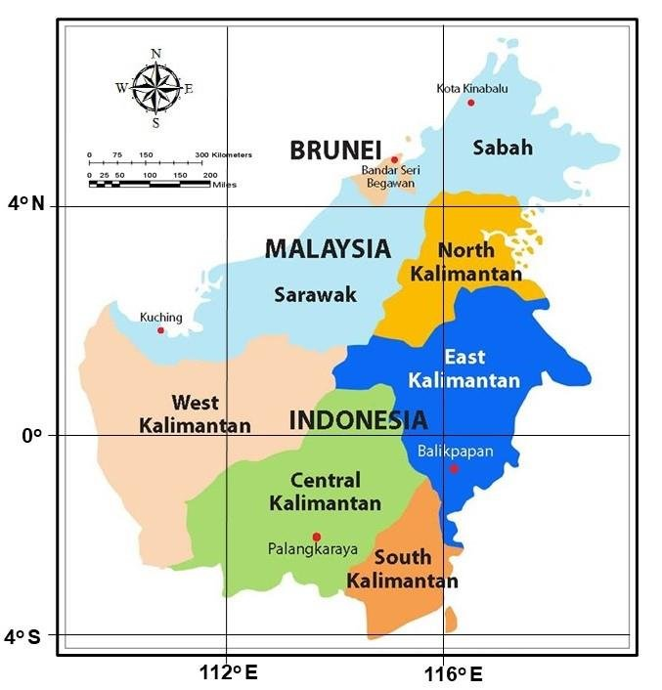
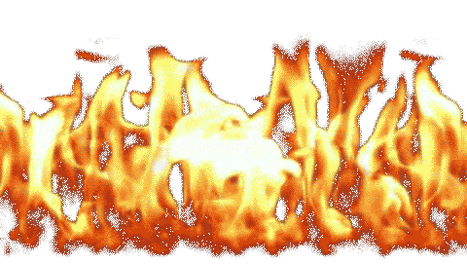
LATAR BELAKANG
SEMINAR HASIL
Pulau Kalimantan merupakan salah satu pulau terluas ketiga di dunia.
2
2
Kalimantan merupakan salah satu wilayah di Indonesia yang sering mengalami permasa﻿lahan terkait kebakaran hutan (Saharjo 2023).
In﻿dikasi kejadian kebakaran di Indonesia dapat diketahui dari informasi titik panas atau hotspot.
Sumber : BPS Kalimantan Timur 2020
2

Slide 5
LATAR BELAKANG
SEMINAR HASIL
Kebakaran hutan memiliki dampak negatif yang serius, baik terhadap lingkungan, ekonomi, maupun kesehatan manusia.
Bagaimana caranya mencegah kebakaran hutan?
Salah satu caranya dengan memprediksi jumlah hotspot!
Bagaimana cara memprediksi hotspot?
Salah satu caranya menggunakan metode prediksi model machine learning!
3

Slide 6

LATAR BELAKANG
SEMINAR HASIL
PENELITIAN SEBELUMNYA
Sebastian DM. 2023. Konstruksi model Artificial Neural Network untuk estimasi jumlah hotspot di Kalimantan berdasarkan indikator iklim [skripsi]. Bogor: Institut Pertanian Bogor
Fallahi PAN. 2023. Model machine learning menggunakan metode regresi random forest dan gradient boosting pada data jumlah hotspot di Kalimantan [skripsi]. Bogor: Institut Pertanian Bogor
Metode prediksi yang digunakan pada penelitian sebelumnya memiliki kendala pada pemilihan hyperparameter dalam memprediksi hotspot.
Dibutuhkan model low hyperparameter complexity dengan tingkat akurasi yang tinggi.
4

Slide 7

TUJUAN PENELITIAN
SEMINAR HASIL
Mengonstruksi model regresi proses Gaussian untuk memodelkan jumlah hotspot di wilayah Kalimantan menggunakan indikator iklim dengan melakukan pemilihan kernel yang paling cocok untuk model serta melakukan tuning pada hyperparameter.
Membandingkan nilai akurasi dari metode optimisasi Bayesian optimization, grid search, dan random search untuk menentukan model dengan performa terbaik.
5

Slide 8
METODE
6

Slide 9
METODE PENELITIAN
SEMINAR HASIL
TAHAPAN PENELITIAN
Mulai
Pengumpulan Data
Pembagian Data
Konstruksi Model Proses Gaussian
Optimasi Hyperparameter
Pemilihan Fungsi Kernel
tidak
Apakah Model
Memuaskan?
ya
Melatih Model
Evaluasi Model
Selesai
7

Slide 10
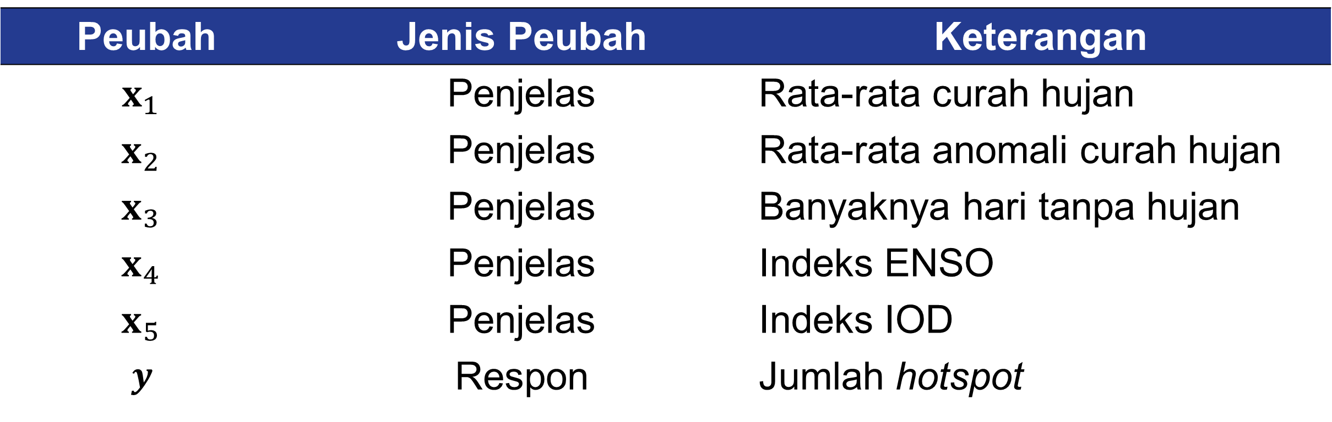
METODE PENELITIAN
SEMINAR HASIL
DATA
Data yang digunakan penelitian ini merupakan data temporal dari indikator iklim mulai Januari 2001 hingga Desember 2020. Data ini merupakan modifikasi dari data digunakan oleh Sebastian (2023) yang sebelumnya telah diekstraksi oleh Najib (2022).
Tabel 1. Peubah-peubah yang digunakan dalam penelitian
Peubah | Jenis Peubah | Keterangan
$$x_{1}$$ | Penjelas | Rata-rata curah hujan
$$x_{2}$$ | Penjelas | Rata-rata anomali curah hujan
$$x_{3}$$ | Penjelas | Banyaknya hari tanpa hujan
$$x_{4}$$ | Penjelas | Indeks ENSO
$$x_{5}$$ | Penjelas | Indeks IOD
$$y$$ | Respon | Jumlah hotspot
8

Slide 11
METODE PENELITIAN
SEMINAR HASIL
PEMBAGIAN DATA
DATA
80%
DATA TRAINING
20%
DATA TESTING
Tersusun dari
Januari 2001 - Desember 2016
Tersusun dari
Januari 2017 – Desember 2020
9

Slide 12
REGRESI
PROSES GAUSSIAN
10

Slide 13
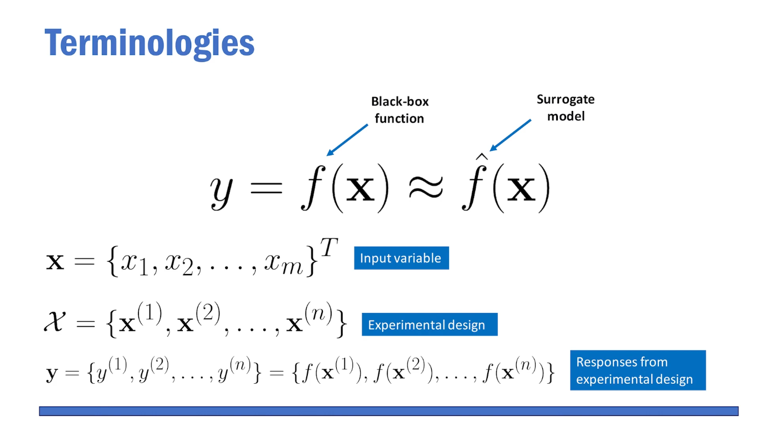


METODE PENELITIAN
SEMINAR HASIL
Variabel input
Himpunan variabel input
Respon dari variabel input
17

Slide 14
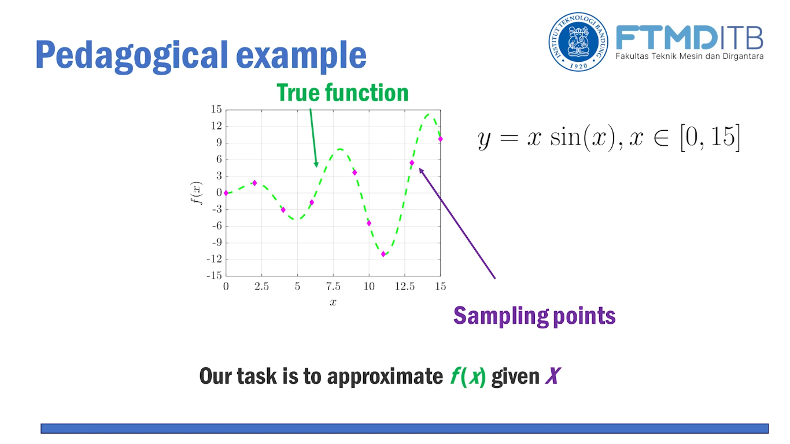
METODE PENELITIAN
SEMINAR HASIL
17

Slide 15
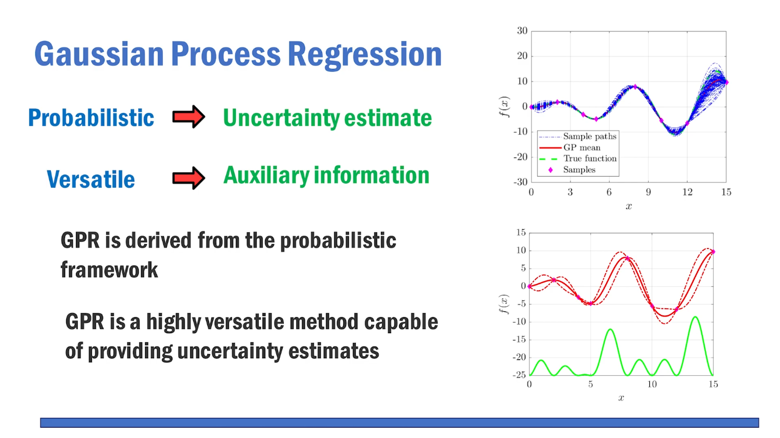
METODE PENELITIAN
SEMINAR HASIL
Regresi Proses Gaussian
Probabilistik
Estimasi ketidakpastian
Fleksibel
Data input baru tidak merubah model
Non-parametrik
Fleksibel dalam memodelkan data yang kompleks
Berasal dari konsep probabilistik
11

Slide 16
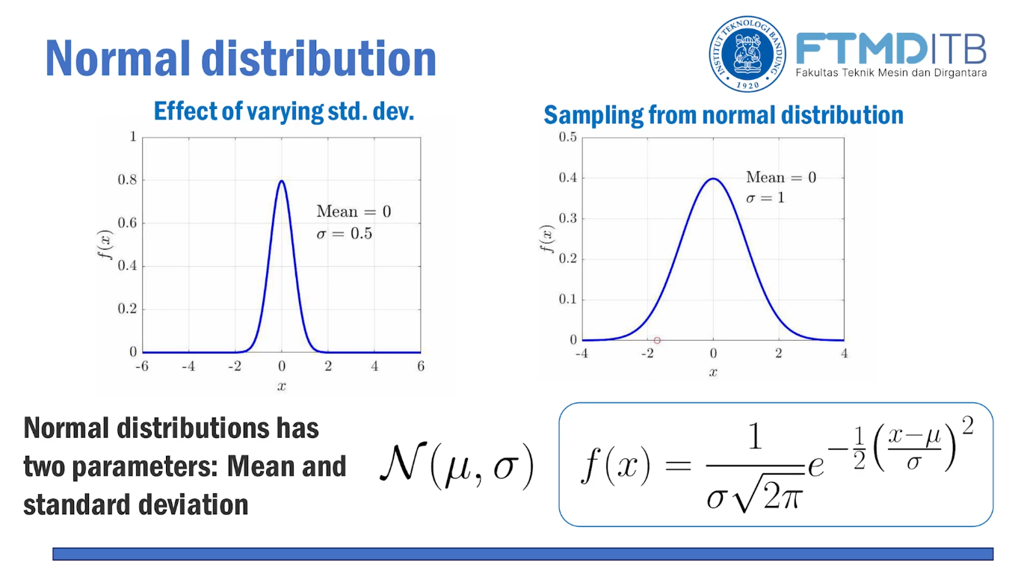
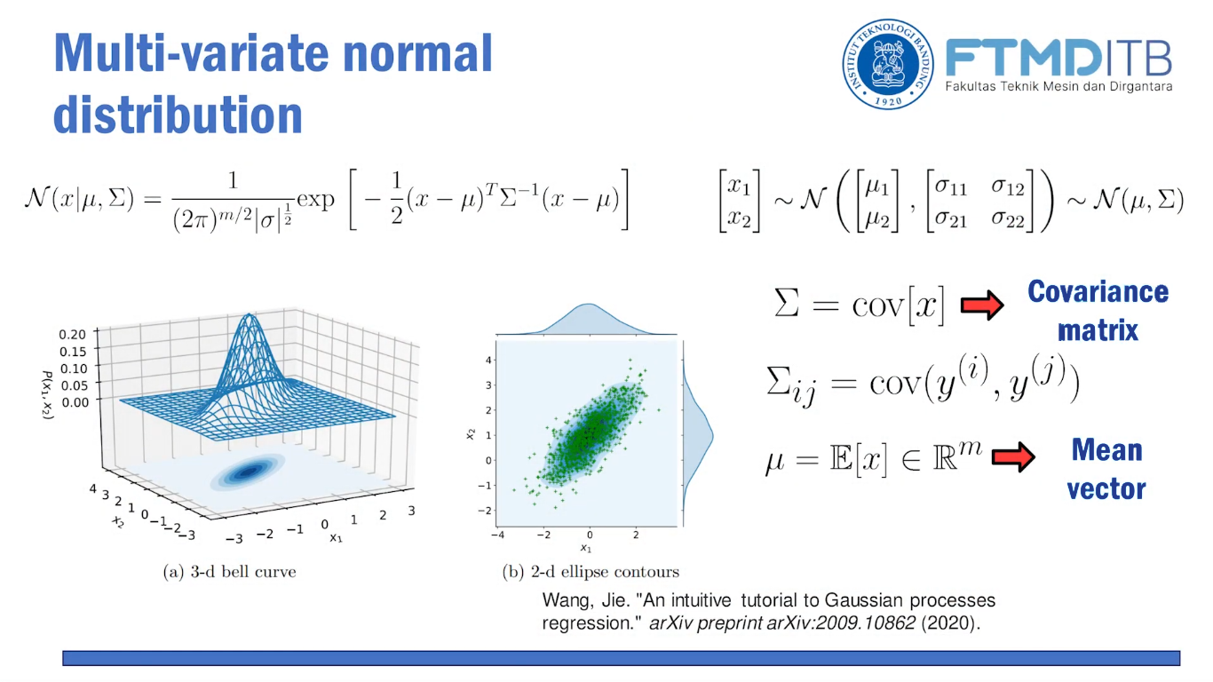
METODE PENELITIAN
SEMINAR HASIL
Distribusi Normal
Distribusi Normal Multivariat
12

Slide 17
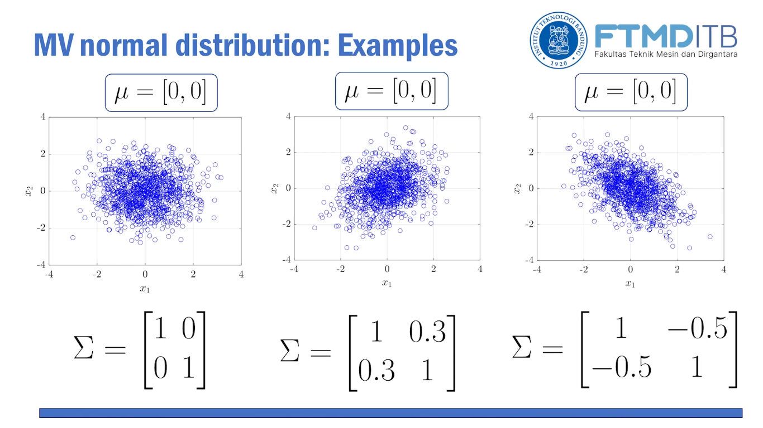
METODE PENELITIAN
SEMINAR HASIL
17

Slide 18
METODE PENELITIAN
SEMINAR HASIL
Dua Bentuk Pemodelan Dalam
Regresi Proses Gaussian
Weight Space View
Function Space View
Input berupa kumpulan titik
Input berupa kumpulan fungsi
Weight Space View berfokus
pada parameter bobot
Function Space View lebih umum digunakan dan lebih intuitif.
Pada dasarnya regresi proses Gaussian memandang model sebagai distribusi probabilistik atas fungsi-fungsi yang mungkin.
13

Slide 19
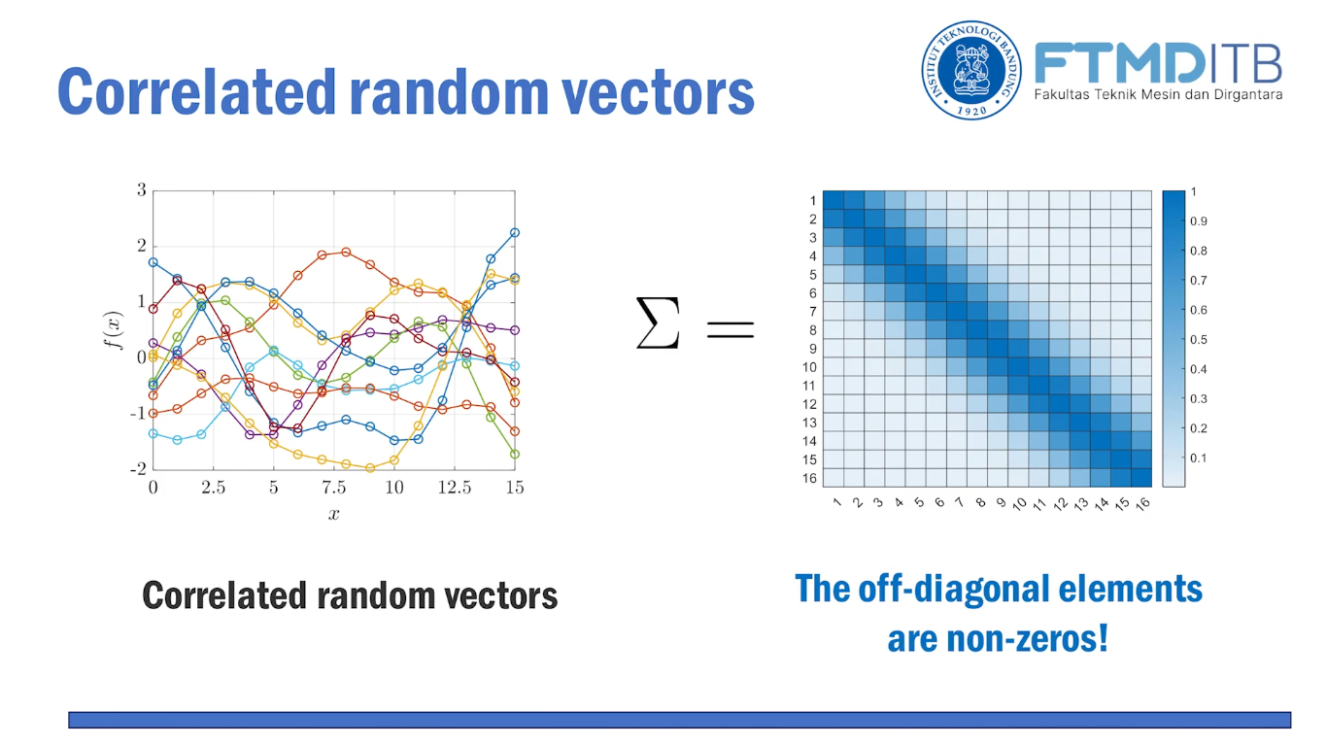
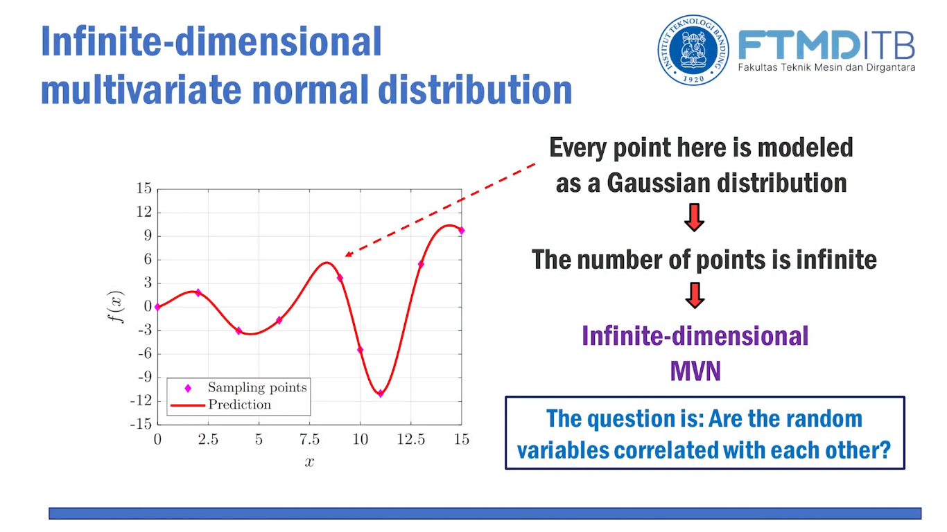
METODE PENELITIAN
SEMINAR HASIL
Distribusi Normal Multivariat
Dimensi tak hingga
Setiap variabel acak dimodelkan sebagai distribusi Gaussian
Jumlah variabel acak tak terbatas
MVN berdimensi tak terbatas
Apakah variabel acak saling berkorelasi satu sama lain?
14

Slide 20
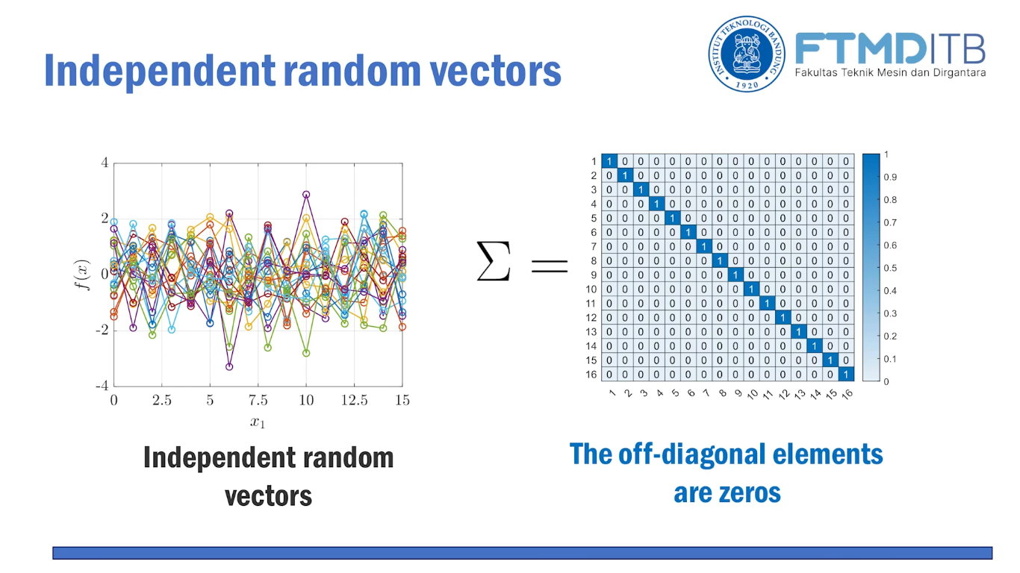
METODE PENELITIAN
SEMINAR HASIL
Vektor Acak Bebas
Elemen-elemen diluar
diagonal adalah nol
Vektor acak bebas
15

Slide 21
METODE PENELITIAN
SEMINAR HASIL
Vektor Acak Berkorelasi
Vektor acak berkorelasi
Elemen-elemen diluar
diagonal tidak nol
16

Slide 22
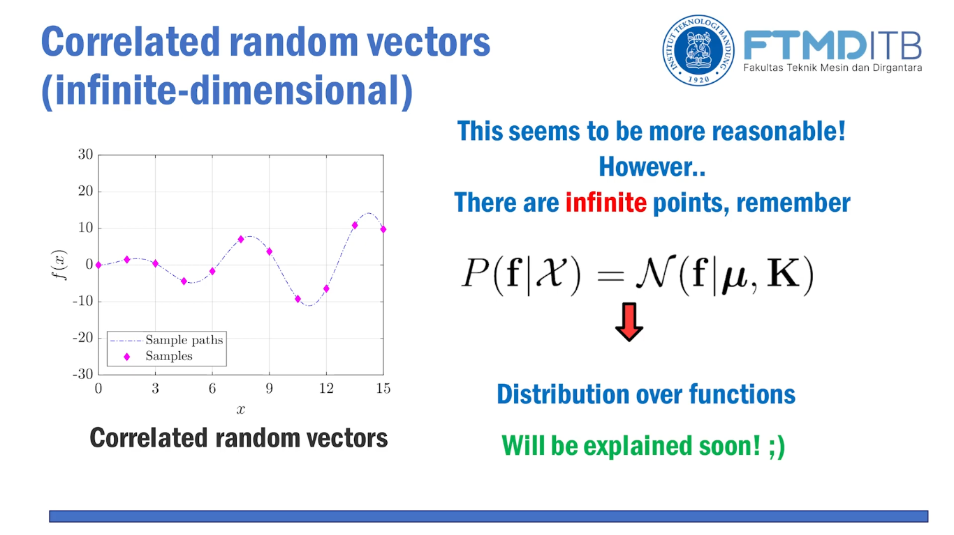
METODE PENELITIAN
SEMINAR HASIL
Vektor Acak Berkorelasi (berdimensi tak hingga)
Distribusi atas fungsi
Vektor acak berkorelasi
17

Slide 23
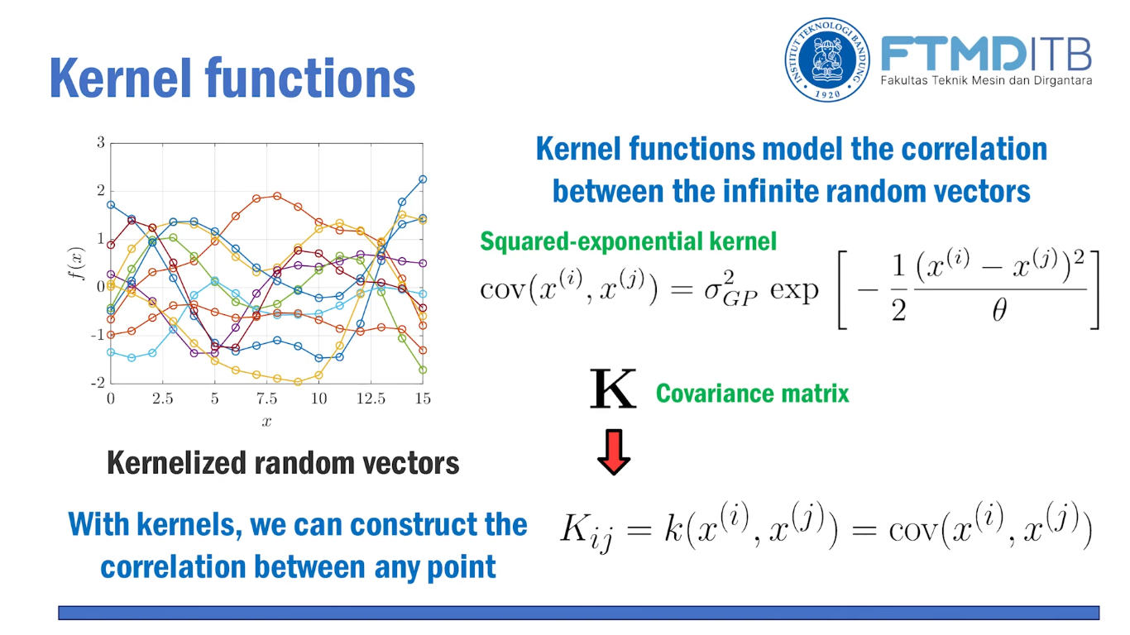
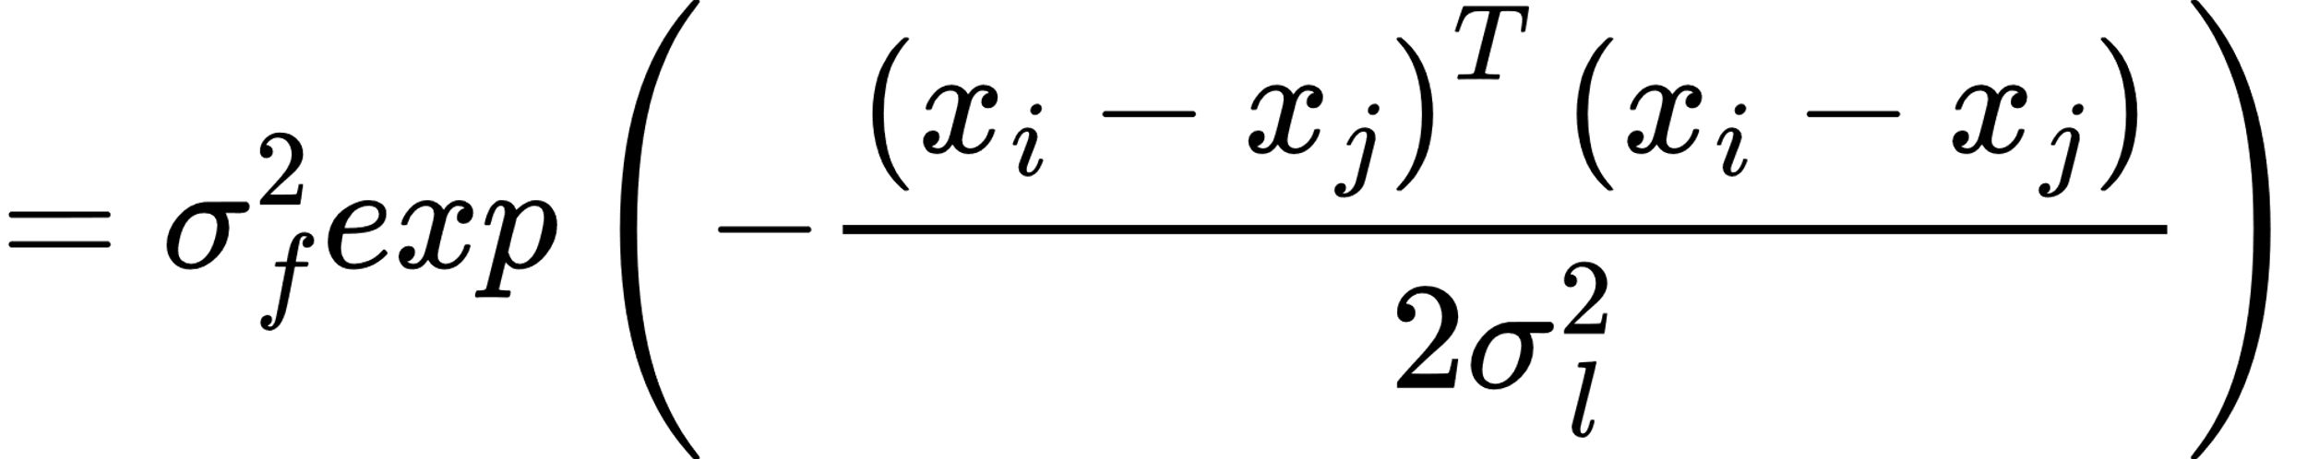
METODE PENELITIAN
SEMINAR HASIL
Fungsi Kernel
Fungsi kernel memodelkan korelasi antara vektor acak tak terbatas
Vektor acak yang dikernelkan
Dengan kernel, kita dapat membangun korelasi antara titik mana pun
17

Slide 24

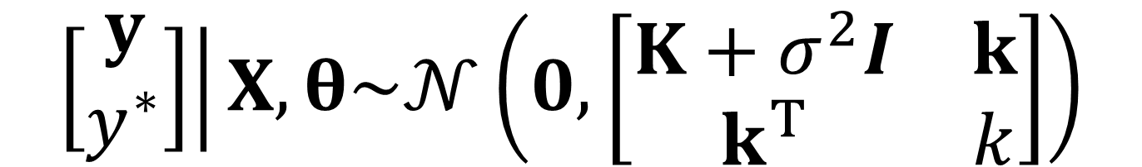

METODE PENELITIAN
SEMINAR HASIL
Prediksi dalam Regresi Proses Gaussian
Apabila variabel error mengikuti sebaran pada persamaan regresi
$$\left.\left[\begin{matrix}f \\ f^{∗}\end{matrix}\right]\right|X,θ\sim 𝒩\left(0, \left[\begin{matrix}K & k \\ k^{T} & k\end{matrix}\right]\right)$$
$$y=f\left(x\right)+ε$$
$$\left.\left[\begin{matrix}y \\ y^{∗}\end{matrix}\right]\right|X,θ\sim 𝒩\left(0, \left[\begin{matrix}K+σ^{2}I & k \\ k^{T} & k\end{matrix}\right]\right)$$
maka sebaran bersamanya menjadi
(Rasmussen dan Williams 2006)
17

Slide 25
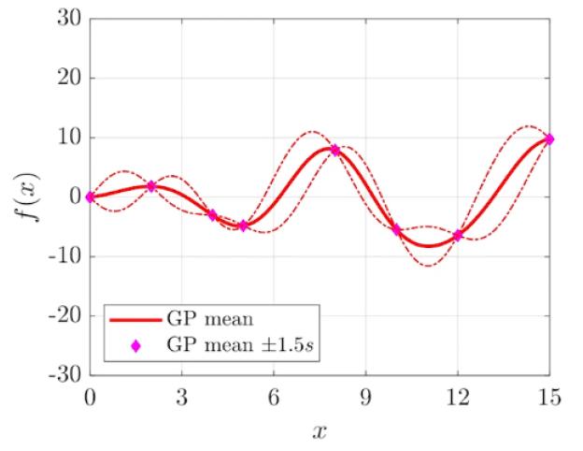
METODE PENELITIAN
SEMINAR HASIL
Prediksi dalam Regresi Proses Gaussian
Sebaran marginal dari y* adalah Gaussian
$$\left.y^{∗}\right|y,X,θ \sim 𝒩\left(m\left(x^{∗}\right), V(x^{∗})\right)$$
$m\left(x^{∗}\right)=k^{T}{\left(K+σ^{2}I\right)}^{−1}y$
Rataan prediksi
$V\left(x^{∗}\right)=k−k^{T}{\left(K+σ^{2}I\right)}^{−1}k$
Ragam prediksi
(Rasmussen dan Williams 2006)
18

Slide 26
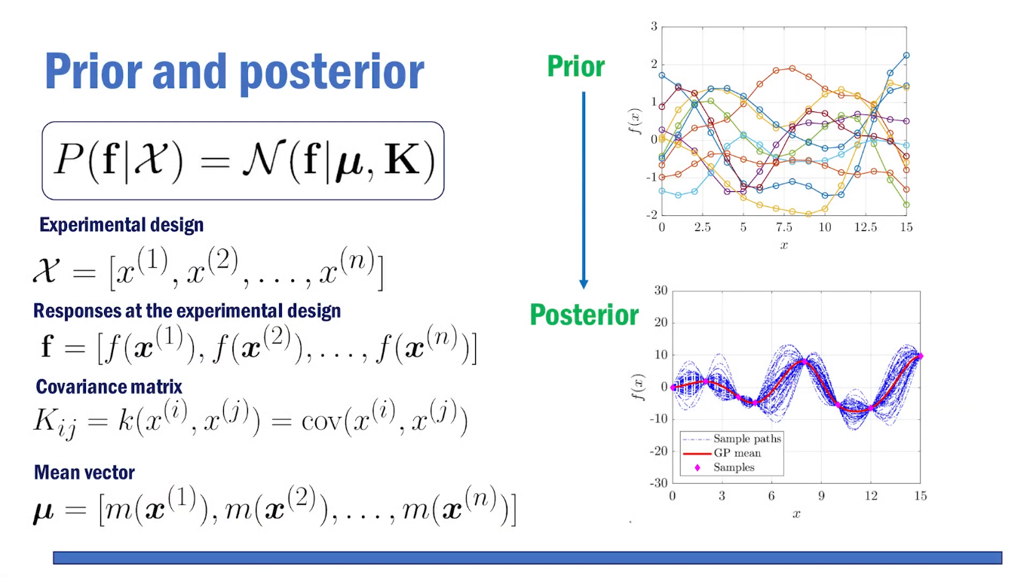
METODE PENELITIAN
SEMINAR HASIL
Prior dan Posterior
$$P\left(f | X\right)=𝒩(f|μ, K)$$
Input
$$X=[x_{1},x_{2}, x_{3},x_{4},x_{5}]$$
Respon pada input ke-n
$$f=[f\left(x_{1}\right),f\left(x_{2}\right),f\left(x_{3}\right),f\left(x_{4}\right),f(x_{5})]$$
Matriks kovarians
$$K_{ij}=k\left(x_{i},x_{j}\right)=cov(x_{i},x_{j})$$
Vektor mean
$$μ=[m\left(x_{1}\right),m\left(x_{2}\right),m\left(x_{3}\right),m\left(x_{4}\right),m\left(x_{5}\right)]$$
19

Slide 27
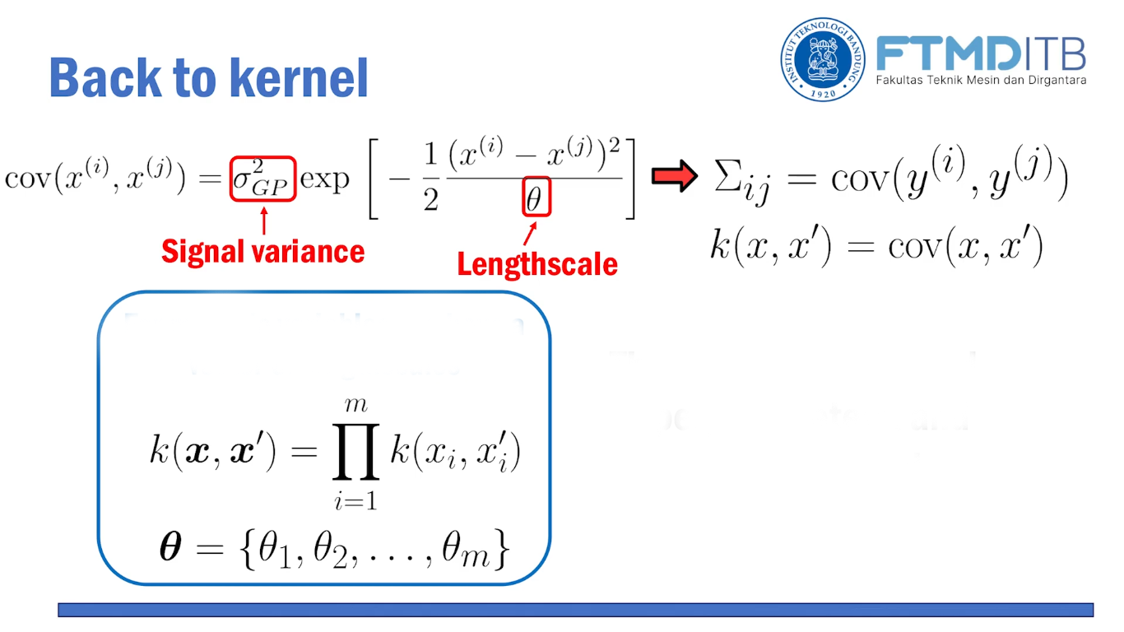
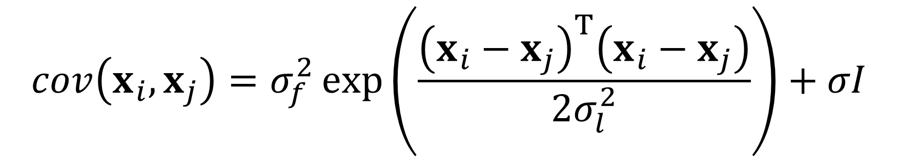
METODE PENELITIAN
SEMINAR HASIL
Fungsi kernel
$$cov\left(x_{i},x_{j}\right)=σ_{f}^{2}\exp\left(\frac{{\left(x_{i}−x_{j}\right)}^{T}\left(x_{i}−x_{j}\right)}{2σ_{l}^{2}}\right)+σI$$
Fungsi kernel memodelkan korelasi antara vektor acak tak terbatas
Ragam Sinyal
Panjang Skala
Noise
Kernel dapat membangun korelasi antara vektor acak manapun
Nilai-nilai ini disebut hyperparameter dan harus diinisiasi diawal dan dioptimalkan
20

Slide 28
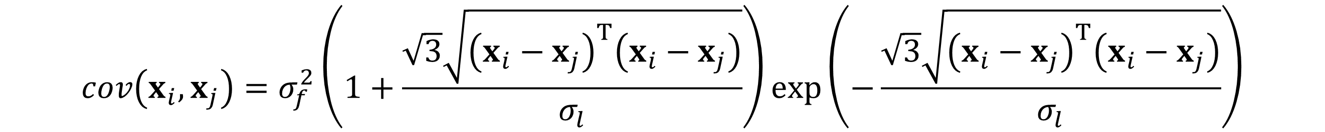
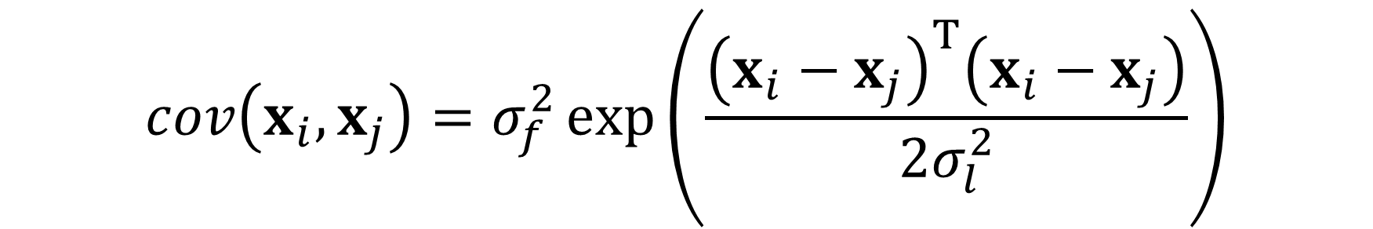
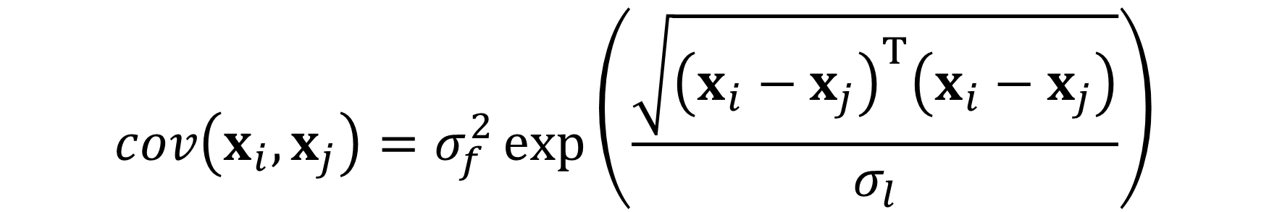
METODE PENELITIAN
SEMINAR HASIL
Kernel yang Digunakan Dalam Penelitian
$$cov\left(x_{i},x_{j}\right)=σ_{f}^{2}\exp\left(\frac{\sqrt{{\left(x_{i}−x_{j}\right)}^{T}\left(x_{i}−x_{j}\right)}}{σ_{l}}\right)$$
Eksponensial
$$cov\left(x_{i},x_{j}\right)=σ_{f}^{2}\exp\left(\frac{{\left(x_{i}−x_{j}\right)}^{T}\left(x_{i}−x_{j}\right)}{2σ_{l}^{2}}\right)$$
2. Eksponensial kuadrat
3. Matern 3/2
$$cov\left(x_{i},x_{j}\right)=σ_{f}^{2}\left(1+\frac{\sqrt{3}\sqrt{{\left(x_{i}−x_{j}\right)}^{T}\left(x_{i}−x_{j}\right)}}{σ_{l}}\right)\exp\left(−\frac{\sqrt{3}\sqrt{{\left(x_{i}−x_{j}\right)}^{T}\left(x_{i}−x_{j}\right)}}{σ_{l}}\right)$$
(Rasmussen dan Williams 2006)
21

Slide 29
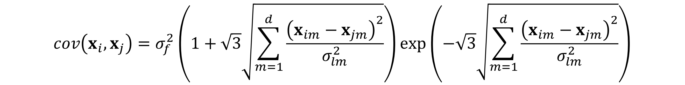
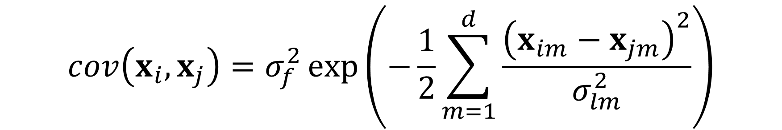
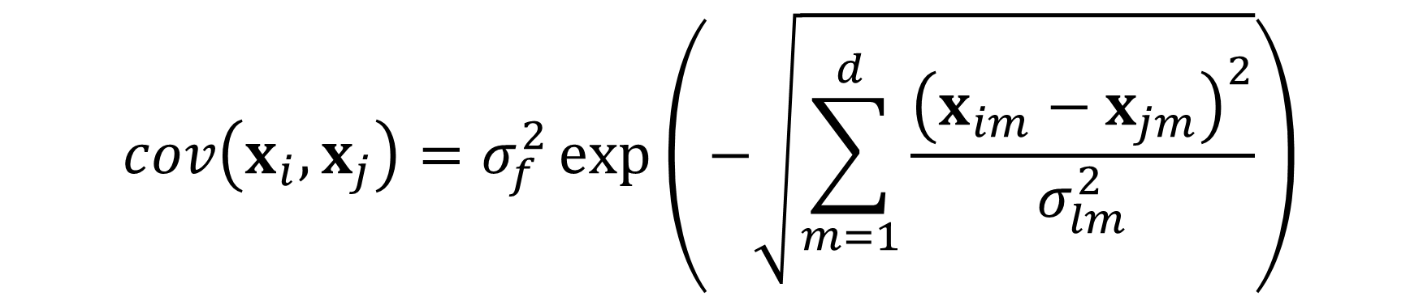
METODE PENELITIAN
SEMINAR HASIL
Kernel ARD (Automatic Relevance Determination)
$$cov\left(x_{i},x_{j}\right)=σ_{f}^{2}\exp\left(−\sqrt{\sum_{m=1}^{d}{\frac{{\left(x_{im}−x_{jm}\right)}^{2}}{σ_{lm}^{2}}}}\right)$$
ARD Eksponensial
$$cov\left(x_{i},x_{j}\right)=σ_{f}^{2}\exp\left(−\frac{1}{2}\sum_{m=1}^{d}{\frac{{\left(x_{im}−x_{jm}\right)}^{2}}{σ_{lm}^{2}}}\right)$$
2. ARD Eksponensial kuadrat
3. ARD Matern 3/2
$$cov\left(x_{i},x_{j}\right)=σ_{f}^{2}\left(1+\sqrt{3}\sqrt{\sum_{m=1}^{d}{\frac{{\left(x_{im}−x_{jm}\right)}^{2}}{σ_{lm}^{2}}}}\right)\exp\left(−\sqrt{3}\sqrt{\sum_{m=1}^{d}{\frac{{\left(x_{im}−x_{jm}\right)}^{2}}{σ_{lm}^{2}}}}\right)$$
(Rasmussen dan Williams 2006)
22

Slide 30

METODE PENELITIAN
SEMINAR HASIL
OPTIMASI HYPERPARAMETER
Metode maximum marginal likelihood
Memaksimalkan nilai marginal likehood untuk mendapatkan nilai hyperparameter terbaik.
Formula dari marginal likelihood adalah sebagai berikut:
adalah matriks kovarians.
(Rasmussen dan Williams 2006)
23

Slide 31





METODE PENELITIAN
SEMINAR HASIL
2. Bayesian optimization
Mengandalkan surrogate function untuk menemukan nilai terbaik (Ye 2020).
Membangun pendekatan regresi proses Gaussian dari fungsi objektif yang digunakan sebagai pengganti surrogate function.
Acquisition function expected improvement digunakan untuk mengevaluasi probalilitas dari fungsi objektif (Ye 2020).
x adalah hyperparameter, adalah nilai fungsi objektif yang diamati, y adalah nilai baru, dan adalah model pengganti yaitu sebagai skor fungsi tujuan sebenarnya.
(Rasmussen dan Williams 2006)
24

Slide 32
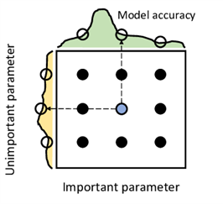
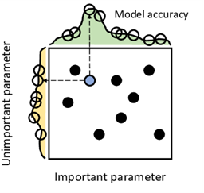
METODE PENELITIAN
SEMINAR HASIL
3. Grid search
4. Random search
Grid search bekerja dengan mencoba semua kombinasi dari hyperparameter
Metode ini mencoba setiap kombinasi hyperparameter secara acak.
25

Slide 33
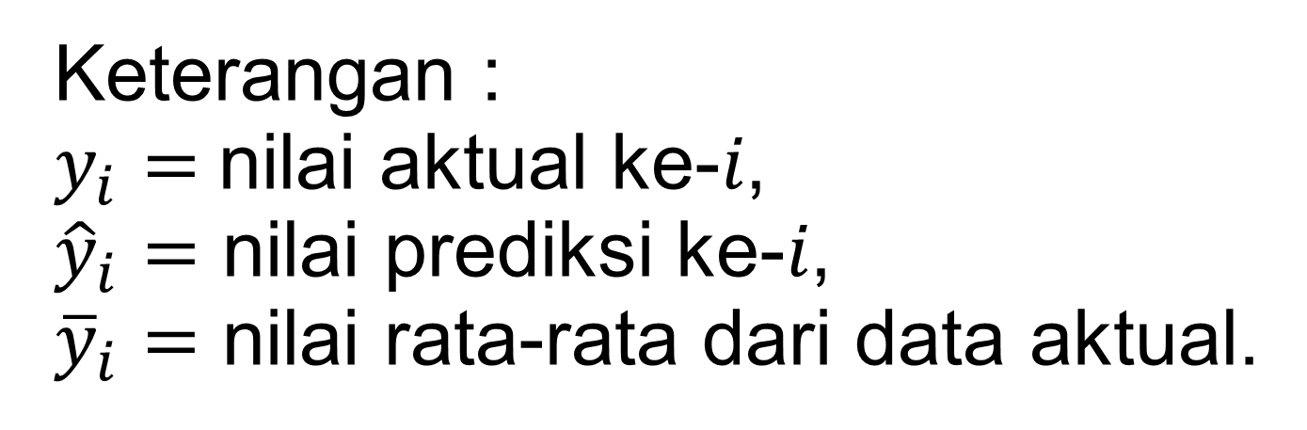
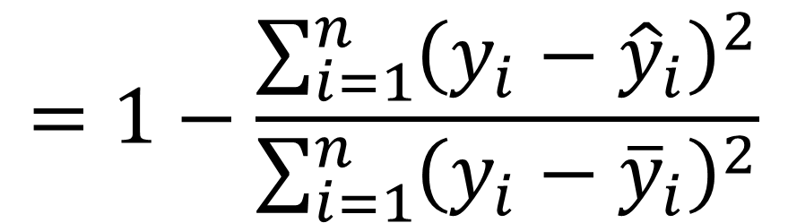
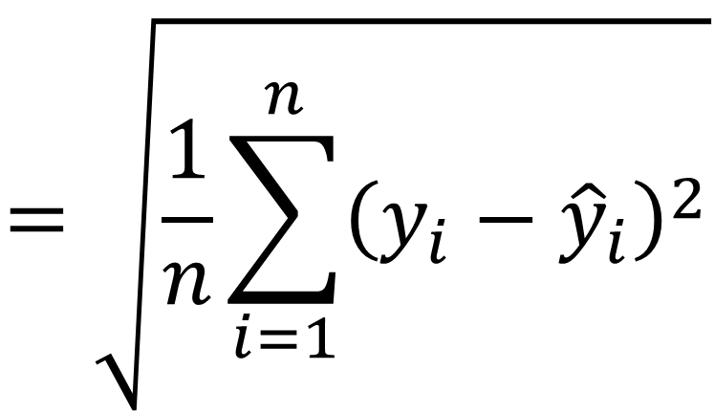
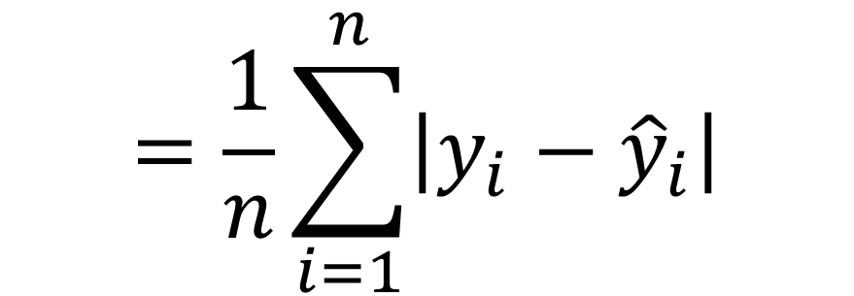
METODE PENELITIAN
SEMINAR HASIL
Evaluasi Model
$$=\frac{1}{n}\sum_{i=1}^{n}{\left|y_{i}−{\hat{y}}_{i}\right|}$$
$$=1−\frac{\sum_{i=1}^{n}{{\left(y_{i}−{\hat{y}}_{i}\right)}^{2}}}{\sum_{i=1}^{n}{{\left(y_{i}−{\overline{y}}_{i}\right)}^{2}}}$$
MAE
R-squared
$$=\sqrt{\frac{1}{n}\sum_{i=1}^{n}{{\left(y_{i}−{\hat{y}}_{i}\right)}^{2}}}$$
Keterangan :
$y_{i}=$nilai aktual ke-𝑖,
${\hat{y}}_{i}=$ nilai prediksi ke-𝑖,
${\overline{y}}_{i}=$ nilai rata-rata dari data aktual.
RMSE
(Cappelli et al, 2023).
26

Slide 34
HASIL DAN PEMBAHASAN
27

Slide 35
KONSTRUKSI MODEL AWAL
28

Slide 36
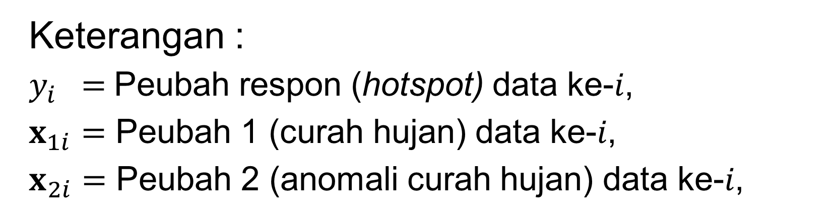
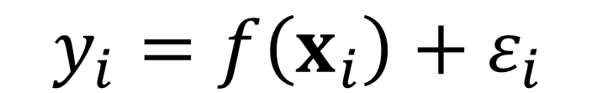
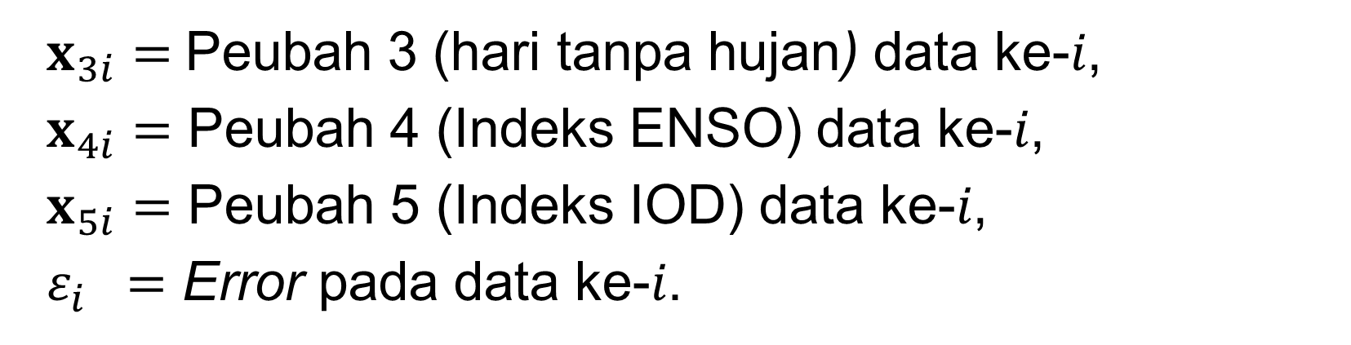
KONSTRUKSI
MODEL AWAL
SEMINAR HASIL
Pelatihan Model Awal
Konstruksi model regresi menjadi regresi proses Gaussian
$$y_{i}=f\left(x_{i}\right)+ε_{i}$$
$$y_{i}=f\left(x_{1i}\right)+f\left(x_{2i}\right)+f\left(x_{3i}\right)+f\left(x_{4i}\right)+f\left(x_{5i}\right)+ε_{i}$$
Keterangan :
$y_{i} =$Peubah respon (hotspot) data ke-𝑖,
$x_{1i}=$ Peubah 1 (curah hujan) data ke-𝑖,
$x_{2i}=$ Peubah 2 (anomali curah hujan) data ke-𝑖,
$x_{3i}=$Peubah 3 (hari tanpa hujan) data ke-𝑖,
$x_{4i}=$ Peubah 4 (Indeks ENSO) data ke-𝑖,
$x_{5i}=$ Peubah 5 (Indeks IOD) data ke-𝑖,
$ε_{i} =$ Error pada data ke-𝑖.
29

Slide 37
KONSTRUKSI
MODEL AWAL
SEMINAR HASIL
Pelatihan Model Awal
Fungsi kernel
Eksponensial kuadrat
Metode optimisasi
Maximum Marginal Likelihood
Metrik akurasi
RMSE, MAE, dan R-squared
30

Slide 38
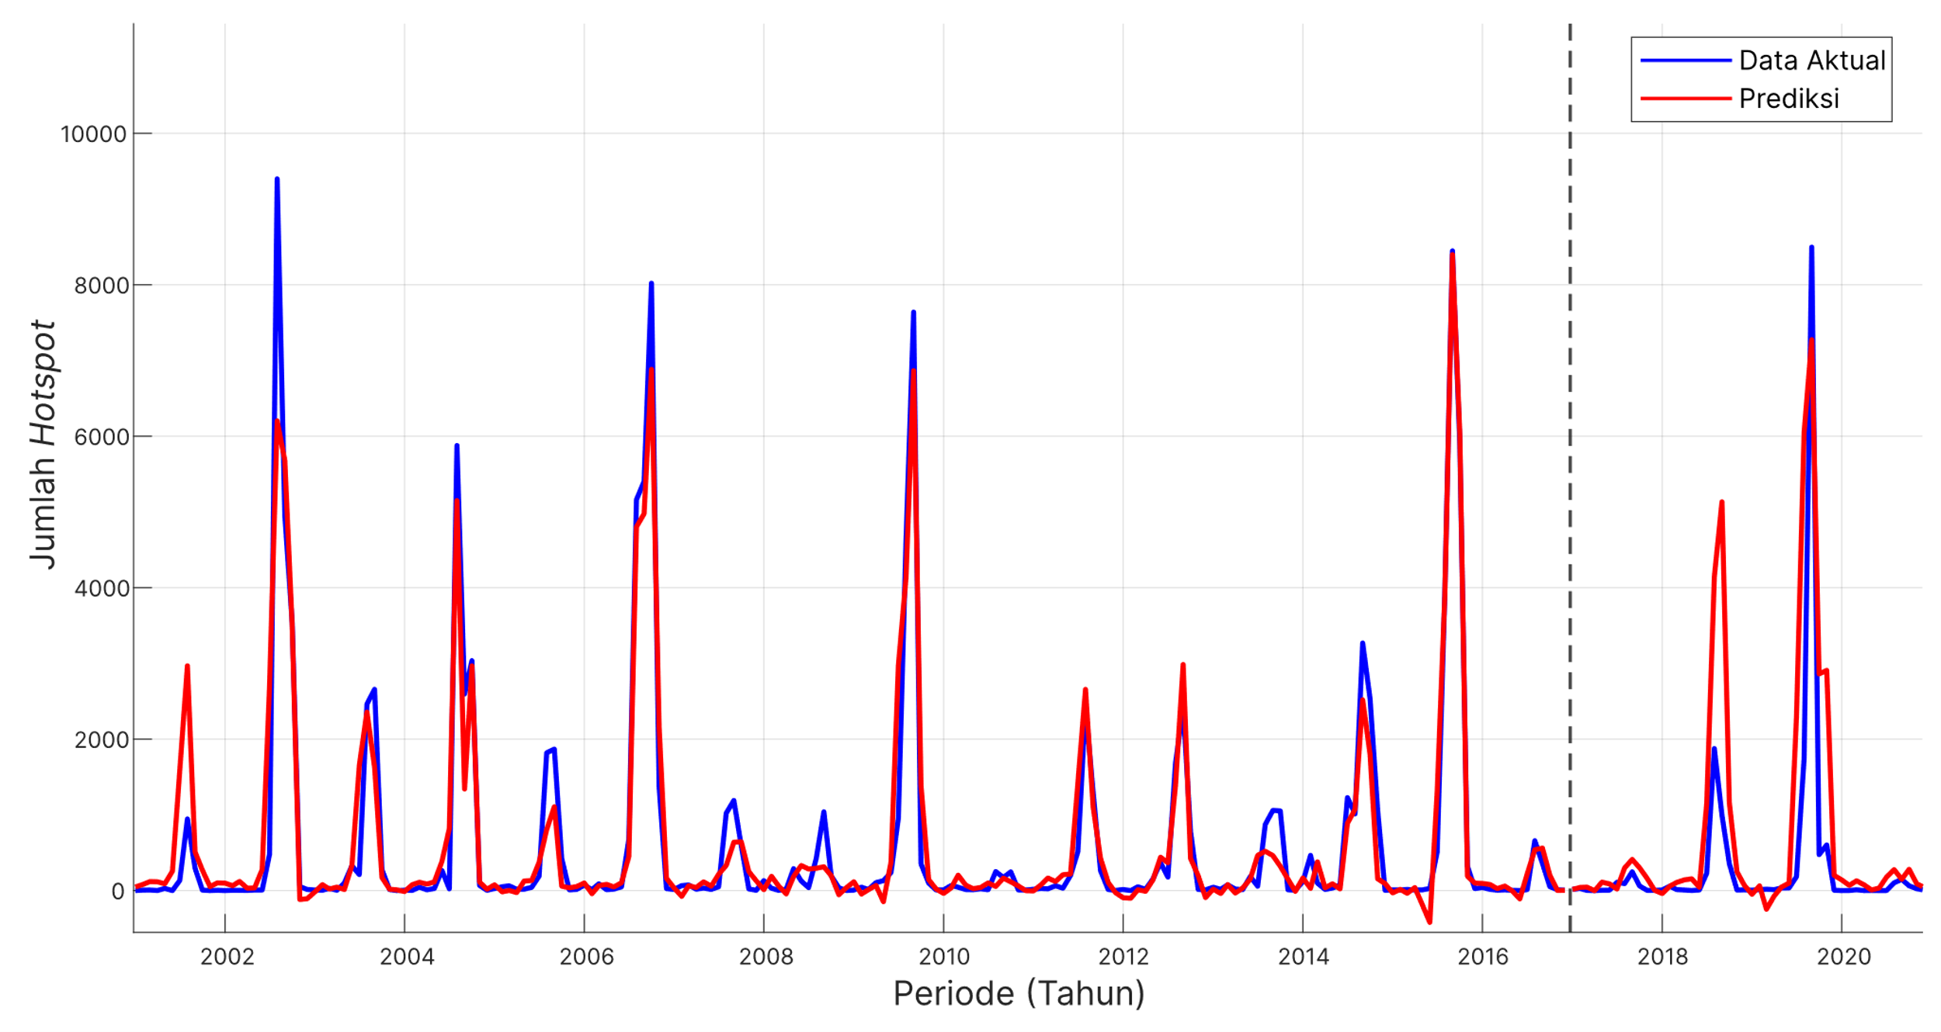
HASIL PREDIKSI
model awal
SEMINAR HASIL
Gambar 1. Hasil prediksi jumlah hotspot dari model awal regresi proses Gaussian
31

Slide 39

AKURASI
MODEL AWAL
SEMINAR HASIL
Tabel 2. Akurasi model awal regresi proses Gaussian
Metrik Akurasi
Jenis Data
RMSE
MAE
R-squared
Data Training
492,06
247,69
90,38%
Data Testing
1116,9
503,99
20,44%
Model regresi proses Gaussian mengalami overfitting.
Overfitting kemungkinan terjadi karena kernel tidak cocok mendeskripsikan data.
32

Slide 40
PEMILIHAN FUNGSI KERNEL
33

Slide 41

PEMILIHAN
FUNGSI KERNEL
SEMINAR HASIL
Tabel 3. Perbandingan nilai metrik akurasi kernel dengan model awal
Metrik Akurasi
Jenis Data
Fungsi Kernel
RMSE
MAE
R-squared
Eksponensial kuadrat
492,06
247,69
90,38%
Data
Training
ARD eksponensial kuadrat
501,29
245,21
90,025%
Matern32
402,48
193,2
93,57%
ARD Matern32
144,1
76,899
99,176%
Eksponensial kuadrat
1116,9
503,99
20,44%
Data
Testing
ARD eksponensial kuadrat
971,27
385,23
39,84%
Matern32
1133,5
482,91
18,07%
ARD Matern32
1227,3
473,45
3,9441%
ARD eksponensial kuadrat dipilih karena menghasilkan akurasi terbaik pada testing.
34

Slide 42
INISIASI NILAI
AWAL PARAMETER
35

Slide 43
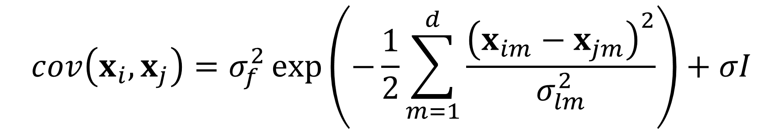
NILAI AWAL PARAMETER
SEMINAR HASIL
Inisiasi nilai awal parameter
Model Menjadi lebih akurat
$$cov\left(x_{i},x_{j}\right)=σ_{f}^{2}\exp\left(−\frac{1}{2}\sum_{m=1}^{d}{\frac{{\left(x_{im}−x_{jm}\right)}^{2}}{σ_{lm}^{2}}}\right)+σI$$
Ragam Sinyal
Noise
Panjang Skala
Digunakan nilai awal panjang skala sebesar 10.
Nilai awal ragam sinyal dan ragam error sebesar standar deviasi yang diperoleh dari data training.
36

Slide 44
AKURASI MODEL DENGAN NILAI AWAL
SEMINAR HASIL
Tabel 4. Akurasi model awal regresi proses Gaussian tanpa nilai awal
Metrik Akurasi
Jenis Data
RMSE
MAE
R-squared
Data Training
501,29
245,21
90,025%
Data Testing
971,27
385,23
39,84%
Tabel 5. Akurasi model awal regresi proses Gaussian dengan nilai awal
Metrik Akurasi
Jenis Data
RMSE
MAE
R-squared
Data Training
656,31
301,8
82,902%
Data Testing
865,63
354,63
52,214%
37

Slide 45
EVALUASI MODEL DENGAN NILAI AWAL
SEMINAR HASIL
Evaluasi Model dengan Nilai Awal
Model mampu memprediksi serta menjelaskan keragaman yang ada.
Nilai metrik akurasi pada data testing menunjukkan terjadinya peningkatan akurasi model.
Memberikan nilai awal yang mendekati solusi optimal
Mempercepat algoritma dan mengurangi jumlah iterasi
38

Slide 46
KONSTRUKSI MODEL LANJUTAN
39

Slide 47

KONSTRUKSI
MODEL LANJUTAN
SEMINAR HASIL
Konstruksi Model Lanjutan
Dilakukan cross validation dan hyperparameter tuning lebih lanjut
Model masih mengalami overfitting
Digunakan Bayes optimization, grid search, dan random search untuk tuning hyperparameter
Digunakan teknik 20-fold cross validation
Catatan: Teknik ini digunakan agar data dapat dikelompokkan menjadi satu tahun sehingga terdapat 20 partisi data tahunan.
Hyperparameter yang dioptimisasi adalah nilai dari noise ( ).
40

Slide 48
KONSTRUKSI
model lanjutan
SEMINAR HASIL
Tabel 6. Komparasi nilai measurement dari ketiga metode optimisasi
Metrik Akurasi
Metode
noise ( )
RMSE
MAE
R-squared
Bayes optimization
1274.1
713.74
320.53
78.29%
Grid search
1603.7
722.89
320.55
77.73%
Random search
1418.8
713.82
320.51
78.28%
Bayesian optimization
dan random search
Mampu menghasilkan performa terbaik dari model regresi proses Gaussian.
41

Slide 49
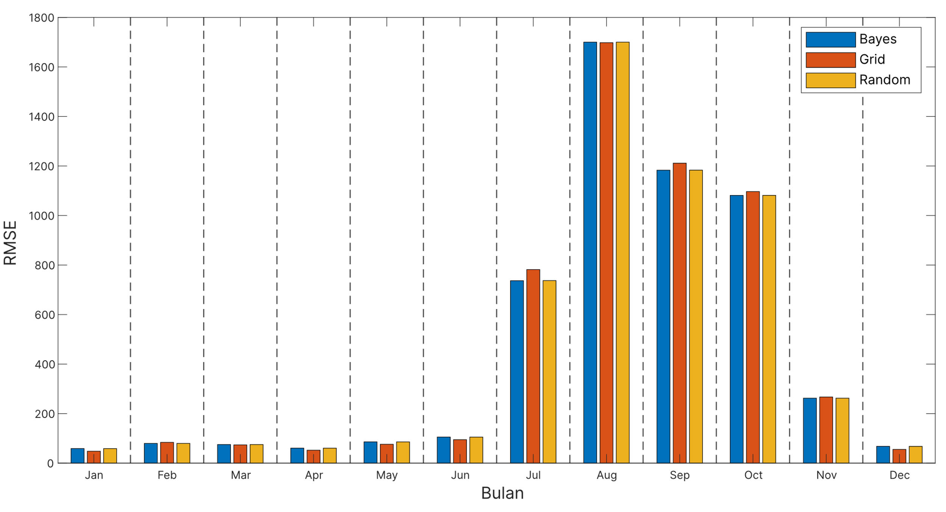

KONSTRUKSI
model lanjutan
SEMINAR HASIL
Gambar 2. Perbandingan nilai RMSE ketiga metode optimisasi
42

Slide 50
SIMPULAN DAN SARAN
43

Slide 51
SIMPULAN
SEMINAR HASIL
Fungsi kernel yang paling cocok untuk memprediksi hotspot berdasarkan data iklim temporal adalah ARD eksponensial kuadrat.
Model regresi proses Gaussian hanya memerlukan satu hyperparameter yang dioptimisasi yaitu noise untuk menghasilkan akurasi terbaik.
Model dengan performa model terbaik untuk memprediksi hotspot berdasarkan data iklim temporal adalah model yang dioptimalkan menggunakan Bayesian optimization dan random search.
44

Slide 52
SARAN
SEMINAR HASIL
Penggunaan data indikator iklim dapat dipisahkan berdasarkan wilayah di Kalimantan agar bisa lebih memahami hubungan antara posisi geografis dan prevalensi hotspot.
Penelitian selanjutnya diharapkan dapat mengeksplorasi dan mengkombinasikan fungsi kernel lainnya.
Metode prediksi lanjutan dari regresi proses Gaussian yaitu deep Gaussian processes dapat digunakan untuk melakukan prediksi pada jumlah hotspot di Kalimantan.
45

Slide 53
DAFTAR PUSTAKA
46

Slide 54
DAFTAR PUSTAKA
SEMINAR HASIL
Anggraini N, Trisakti B. 2011. Kajian dampak perubahan iklim terhadap kebakaran hutan dan deforestasi di provinsi Kalimantan Barat. Jurnal Penginderaan Jauh. 8:11-20.
Bramawanto R, Abida RF. 2017. Tinjauan aspek klimatologi (ENSO dan IOD) terhadap produksi garam Indonesia. Jurnal Kelautan Nasional. 12(1): 91-99.
[BPS] Badan Pusat Statistik Kalimantan Timur. 2019. Analisis Pembangunan Ekonomi Regional Kalimantan Melalui Penguatan Pusat Pertumbuhan Wilayah. Kalimantan Timur(ID): BPS Kalimantan Timur.
Cahyono SA, P Warsito S, Andayani W, H Darwanto D. 2015. Faktor-faktor yang mempengaruhi kebakaran hutan di Indonesia dan implikasi kebijakannya. Jurnal Sylva Lestari. 3(1):103-112.
Ebden M. 2008. Gaussian Process : A Quick Introduction. doi: 10.48550/arXiv.1505.02965.
Endrawati. 2016. Analisis Data Titik Panas (Hotspot) dan Areal Kebakaran Hutan dan Lahan Tahun 2016. Jakarta (ID): Direktorat Inventarisasiber Daya Hutan, Ditjen Planologi Kehutanan dan Tata Lingkungan Kementerian Lingkungan Hidup dan Kehutanan.
Fitria W, Pratama MS. 2013. Pengaruh Fenomena El Nino 1997 dan La Niña 1999 Terhadap Curah Hujan di Biak. Jurnal Meteorologi dan Geofisika, 14(2): 65-74.
Isabona J, Imoize AL, Ojo S, Do DT, Lee CC. 2023. Machine Learning-Based GPR with LBFGS Kernel Parameters Selection for Optimal Throughput Mining in 5G Wireless Networks. Sustainability 2023, 15:1678. Menggunakan data spatio- temporal Menggunakan metode optimisasi lain yang dapat mempersingkat waktu komputasi
47

Slide 55
DAFTAR PUSTAKA
SEMINAR HASIL
Kamath A, Vargas-Hernández RA, Krems RV, Carrington T Jr, Manzhos S. 2018. Neural networks vs Gaussian process regression for representing potential energy surfaces: A comparative study of fit quality and vibrational spectrum accuracy. J Chem Phys. 148(24):241702. doi: 10.1063/1.5003074. PMID: 29960346.
Kertayasa IM, Sukarasa IK, Widagda IGA, Hendrawan IG. 2013. Pengaruh Indian Ocean Dipole Mode (IODM) terhadap intensitas hujan di Benua Maritim Indonesia (BMI) barat. Buletin Fisika. 14 (1):25-30.
Lubbe F, Maritz J, Harms T. 2020. Evaluating the Potential of Gaussian Process Regression for Solar Radiation Forecasting: A Case Study. Energies. 13(20):5509. Menggunakan data spatio-temporal Menggunakan metode optimisasi lain yang dapat mempersingkat waktu komputasi.
Ma J, Ma X. 2017. State-of-the-art forecasting algorithms for microgrids. International Conference on Automation and Computing (ICAC). 23(1): 1–6. doi: 10.23919/IConAC.2017.8082049.
Mardiani D. 2014. Hubungan curah hujan dan titik panas (hotspot) dalam kaitannya dengan terjadinya kebakaran di Provinsi Aceh [skripsi]. Bogor (ID): Institut Pertanian Bogor.
Minku LL, Yao X. 2013. Ensembles and Locality: Insight on improving software effort estimation. Elsevier, Information and Software Technology. 55(8):1512-1528.
Duvenaud D. 2014. Automatic model construction with Gaussian processes [tesis]. Cambridge(UK): University of Cambridge.
Mukid MA. 2009. Regresi Proses Gaussian untuk Pemodelan Kalibrasi [tesis]. Bogor(ID): Institut Pertanian Bogor.
48

Slide 56
DAFTAR PUSTAKA
SEMINAR HASIL
Nabilah F, Prasetyo Y, Sukmono A. 2017. Analisis pengaruh fenomena el nino dan la nina terhadap curah hujan tahun 1998-2016 menggunakan indicator ONI (Oceanic Nino Index). Jurnal Geodesi Undip. 6(4):402-412.
Najib MK. 2022. Analisis Multivariat dan Pemodelan Hotspot Berdasarkan Indikator Iklim di Kalimantan Menggunakan Copula [tesis]. Bogor(ID): Institut Pertanian Bogor.
Nurdiati S, Sopaheluwakan A, Julianto MT, Septiawan P, Rohimahastuti F. 2021. Modelling and analysis impact of El Nino and IOD to land and forest fire using polynomial and generalized logistic function: cases study in South Sumatra and Kalimantan, Indonesia. Modeling Earth Systems and Environmental. 8:3341-3356. doi:10.1007/s40808-021-013034.
Nurdiati S, Bukhari F, Najib MK, Hilmi K. 2022. Prediksi masa studi mahasiswa IPB berdasarkan indeks prestasi kumulatif menggunakan jaringan syaraf tiruan. MILANG: Journal of Mathematics and Its Application. 18(1):1-13. doi:10.29244/milang.18.1.1-13.
Prakash AK, Xu S, Rajagopal R, Noh HY. Robust Building Energy Load Forecasting Using Physically-Based Kernel Models. Energies. 2018. 11(4):862. Menggunakan data spatio-temporal Menggunakan metode optimisasi lain yang dapat mempersingkat waktu komputasi.
Rahayu ND, Sasmito B, Bashit N. 2018. Analisis pengaruh fenomena indian ocean dipole (IOD) terhadap curah hujan di pulau jawa. Jurnal Geodesi Undip.7(1).
Rasmussen CE, Williams CKI. 2006. Gaussian Processes for Machine Learning. Massachusetts: MIT Press.
Ryadi GYI, Sukmono A, Sasmito B. 2019. Pengaruh fenomena el nino dan la nina pada persebaran curah hujan dan tingkat kekeringan lahan di Pulau Bali. Jurnal Geodesi Undip. 8(4): 41-49.
49

Slide 57
DAFTAR PUSTAKA
SEMINAR HASIL
Saharjo BH, Hasanah U. 2023. Analisis Faktor Penyebab Terjadinya Kebakaran Hutan dan Lahan di Kabupaten Pulang Pisang, Kalimantan Tengah. Jurnal Silvikultur Tropika. 14(1):25-29.
Sepriando A, Trisantikawaty R. 2016. Pengolahan Data Radar Cuaca Format Netcdf Menggunakan Bahasa Program Python. Prosiding Workshop Operasional Radar Cuaca 2016. 1(1):29-33.
Suryanata M, Maulana K. 2023. Statistik Daerah Provinsi Kalimantan Timur 2023. Kalimantan: Badan Pusat Statistik Provinsi Kalimantan Timur.
Syaufina L. 2008. Kebakaran Hutan dan Lahan di Indonesia. Pola, penyebab dan dampak kebakaran. Malang (ID): Bayumedia Publishing.
Visser E, Daalen CEV, Schoeman JC. 2022. Lossy compression of observations for Gaussian process regression. MATEC Web of Conferences. 37(1):1-9. doI:10.1051/matecconf/202237007006.
Willmott CJ, Matsuura K. 2005. Advantages of the Mean Absolute Error (MAE) over the Root Mean Square Error (RMSE) in Assessing Average Model Performance. Climate Research. 30(1):79-82. doi:10.3354/cr030079.
Yadav A, Bareth R, Kochar M, Pazoki M, Sehiemy RAE. 2023. Gaussian process regression‐based load forecasting model. IET Generation, Transmission & Distribution. 1-12. doi:10.1049/gtd2.12926.
Ye W, Alawieh MB, Li M, Lin Y, Pan DZ. 2019. Litho-GPA: Gaussian Process Assurance for Lithography Hotspot Detection. 2019Design, Automation & Test in Europe Conference & Exhibition (DATE). 54-29. doi: 10.23919/DATE.2019.8714960.
50

Slide 58
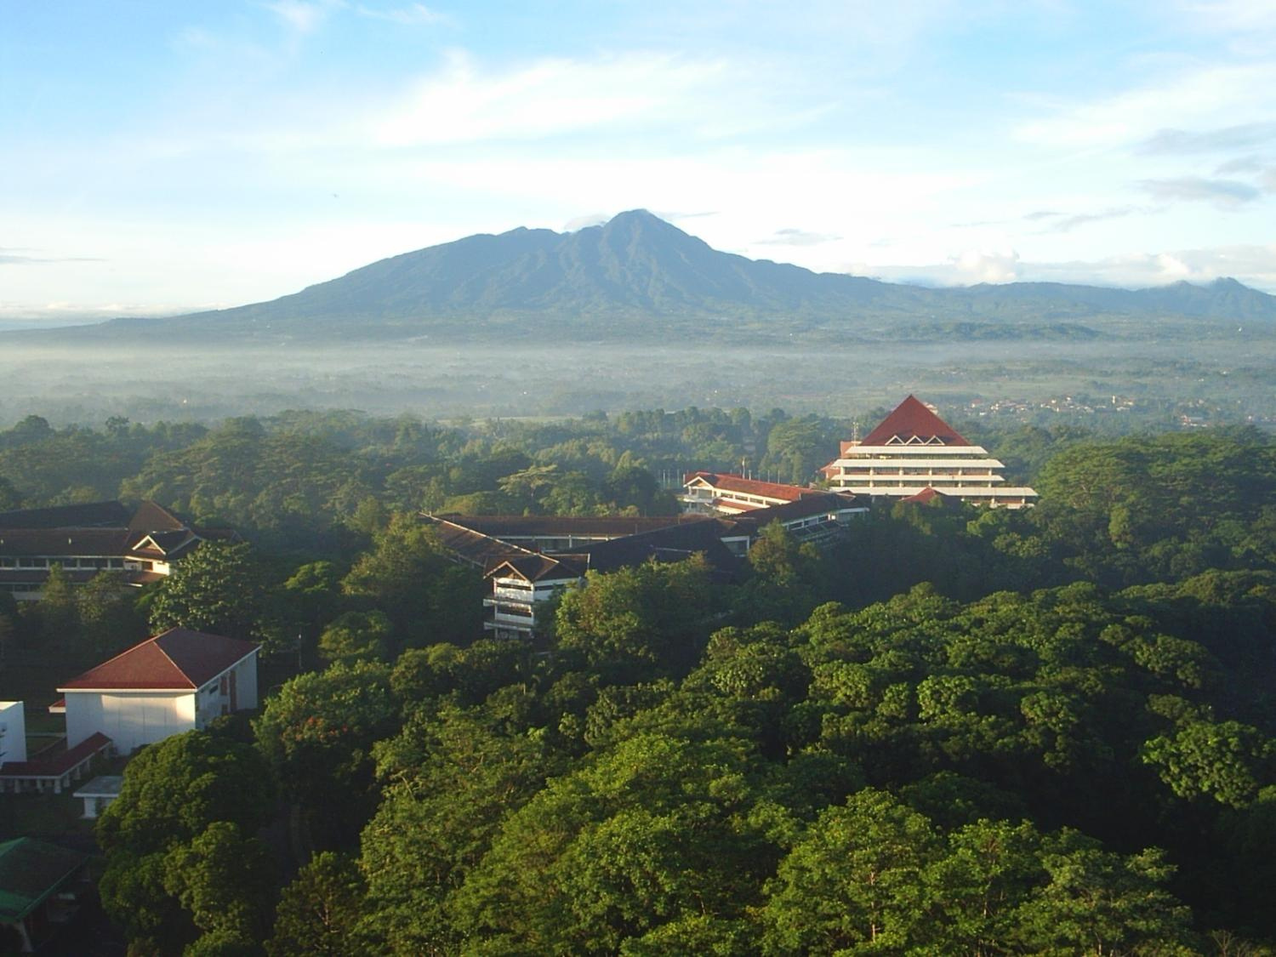

TERIMA KASIH
Departemen Matematika
Jl. Meranti W22 L5
Kampus IPB Dramaga Bogor 16680
Telp.: 0251-8625276
E-mail: math@apps.ipb.ac.id

